Slide 1
ПРЫНАЗОЎНІК
Служыць для сувязі слоў у сказе.

Slide 2
ПРЫНАЗОЎНІКІ
да
над
пад
у
ад
з-за
па
на

Slide 3
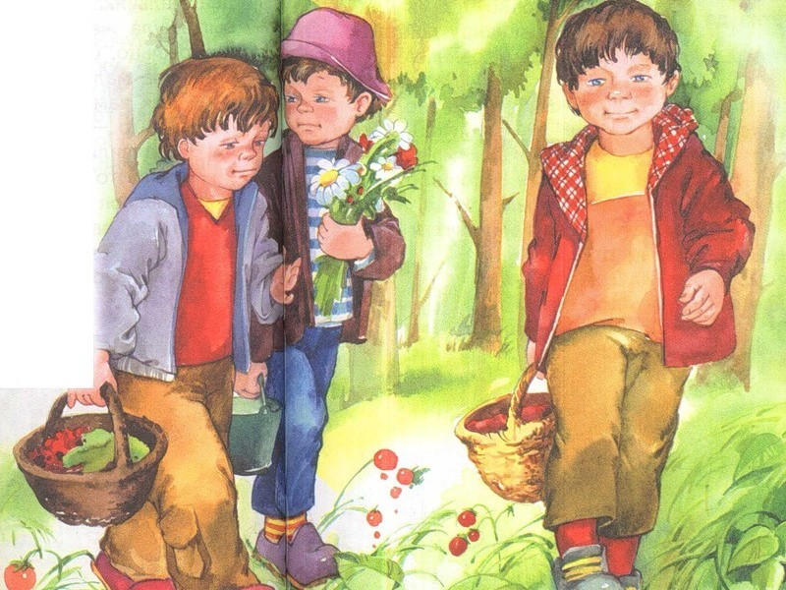

Slide 4
Крыніцы ілюстрацый
Ілюстрацыя для прэзентацыі з https://yandex.by/images

